Slide 1
Lý thuyết hệ điều hành
Giảng viên: TS. Hà Chí Trung
Bộ môn: Khoa học máy tính
Khoa: Công nghệ thông tin
Học viện Kỹ thuật quân sự
Email: hct2009@yahoo.com
Mobile: 01685.582.102

Slide 2
Chương 1. Tổng quan về hệ điều hành
1.1. Tổng quan về môn học
1.2. Khái niệm, chức năng hệ điều hành
1.3. Lịch sử phát triển của hệ điều hành
1.4. Cấu trúc của hệ thống máy tính
1.5. Một số khái niệm của hệ điều hành
1.6. Cấu trúc Hệ điều hành
1.7. Một số hệ điều hành phổ biến
1.8. Bài tập cài đặt hệ điều hành, máy ảo

Slide 3
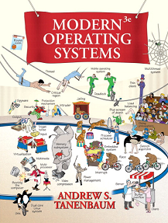
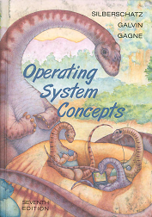
1.1. Tổng quan về môn học
Tài liệu tham khảo:
Modern Operating Systems, 3rd Edition, Andrew S. Tanenbaum. Prentice-Hall, 2007.
Opertating System Concepts, 7th Edition, Abraham Gilberschatz, Peter Baer GalVin, Greg Gagne, John Wiley & SONS, 2005.

Slide 4
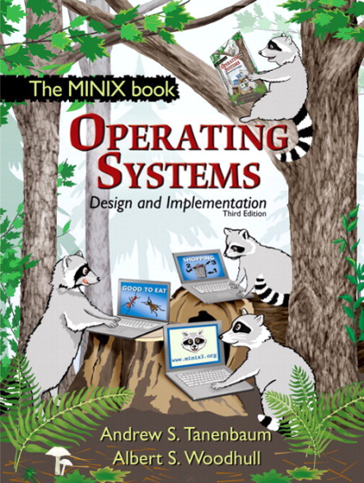
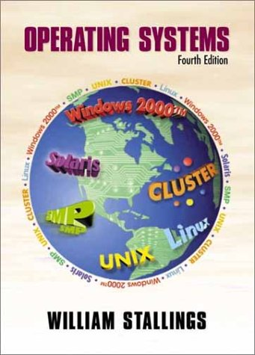
1.1. Tổng quan về môn học
Tài liệu tham khảo:
Operating Systems Design and Implementation, Third Edition. Andrew S. Tanenbaum, Albert S. Woodhull. Prentice Hallm, 2006.
Operating Systems: Internals and Design Principles, 4/E. William Stallings. 2000.
Nguyên lý Hệ điều hành, NXB KH&KT, 2005, Nguyễn Gia Định, Nguyễn Kim Tuấn.

Slide 5
1.1. Tổng quan về môn học
Hình thức thi: Bài tập tổng hợp = Vấn đáp + báo cáo bài tập.
Hệ số: 10% Quá trình, 30% bài tập, 60% Thi lý thuyết
Bài tập, bài kiểm tra giữa kỳ, thi hết môn:
Những câu hỏi đơn giản được thiết kế để đánh giá sự hiểu và khả năng vận dụng lý thuyết về HĐH;
Một số câu hỏi có thể không lời giải trong bài giảng trên lớp, nhưng vẫn sẽ được đưa vào để kiểm tra khả năng vận dụng lý thuyết của bạn;
Những điều không được giải quyết ở trên lớp sẽ có ở đâu đó trong các cuốn sách!

Slide 6
1.2. Khái niệm, chức năng hệ điều hành
Một máy tính hiện đại bao gồm:
Một hoặc một số bộ vi xử lý (processors)
Bộ nhớ (Main memory)
Các đĩa lưu trữ (Disks)
Máy in (Printers)
Các thiết bị vào ra khác
Để quản lý tất cả các thành phần đó sao cho chúng tương tác, hoạt động với nhau, phục vụ cho mục đích của người dùng, cần có một phần mềm đặc biệt – hệ điều hành (operating system)

Slide 7
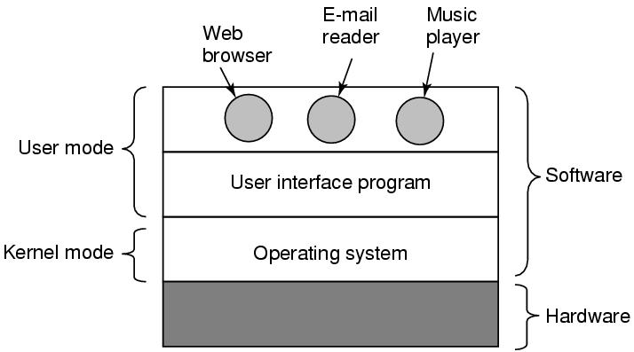
1.2. Khái niệm, chức năng hệ điều hành
Vị trí của hệ điều hành trong hệ thống máy tính

Slide 8
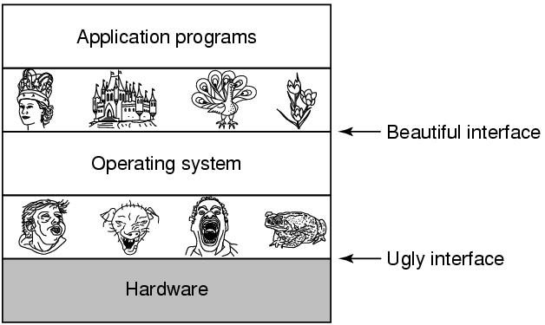
1.2. Khái niệm, chức năng hệ điều hành
Hệ điều hành –mở rộng của phần cứng vô tri

Slide 9
1.2. Khái niệm, chức năng hệ điều hành
Khái niệm:
Một chương trình làm việc như người trung gian giữa người sử dụng và phần cứng máy tính.
Một chương trình nào đó, viết trên C hay C++.
Dùng để nạp và chạy các chương trình khác;
Làm việc trên những gì mà phần cứng có.
Phần mềm đảm đảm bảo cơ sở cho các chương trình ứng dụng được thực thi:
Vẽ trên màn hình;
Tương tác qua bàn phím, chuột, …;
Truy cập đến ổ đĩa, files;
Tương tác với các chương trình khác, máy tính khác…

Slide 10
1.2. Khái niệm, chức năng hệ điều hành
Chức năng:
Quản lý và phân bố các tài nguyên hệ thống;
Trình điều khiển: quản lý và điều khiển việc thực thi các chương trình và giúp cho việc giải quyết các vấn đề của người dùng tốt hơn; Làm cho việc sử dụng hệ thống máy tính trở nên thuận lợi. Sử dụng phần cứng đạt hiệu quả;

Slide 11
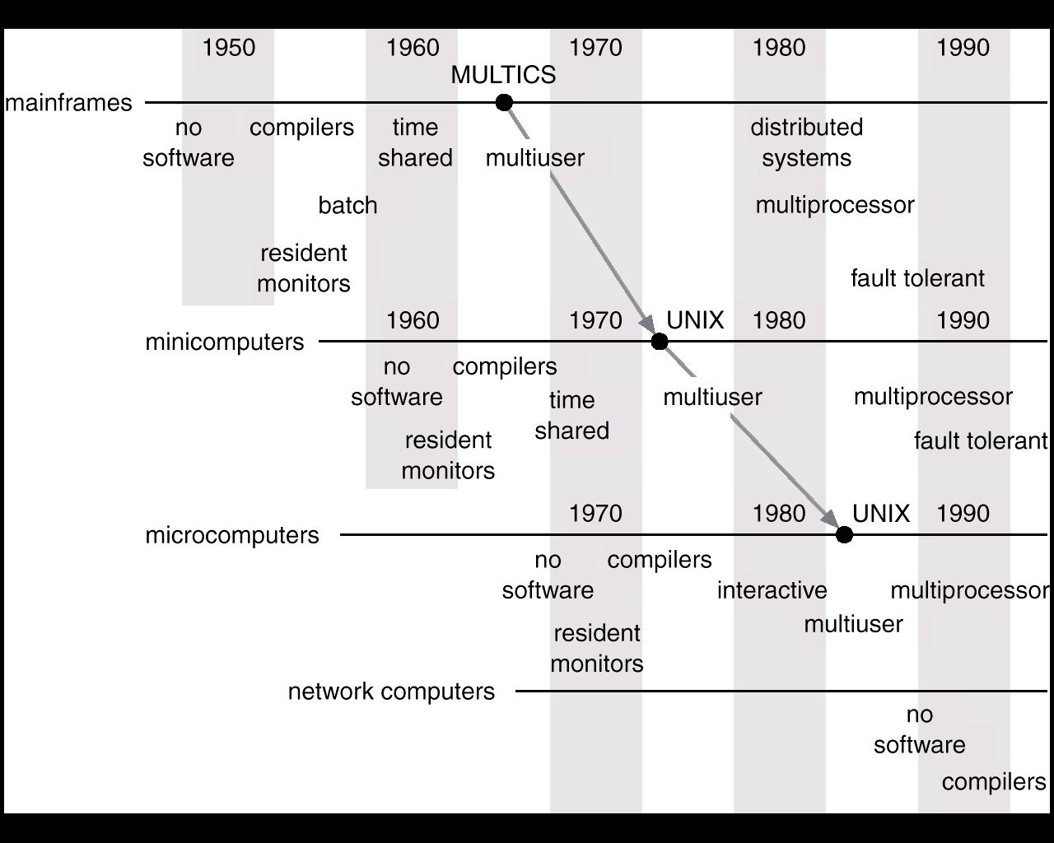
1.3. Lịch sử phát triển hệ điều hành

Slide 12
1.3. Lịch sử phát triển hệ điều hành
Máy tính điện tử đầu tiên ENIAC (Electronic Numerical Integrator and Computer), tại Maryland, Hoa Kỳ.
Xây dựng trong những năm 1940s, nặng 30 tấn,
Cao 2.5m, sâu gần 1 m, dài hơn 30 m.
Bên trong chứa hơn 18,000 bóng chân không, làm nguội bởi hệ thống 80 quạt gió lớn;
Chưa có hệ điều hành;
Nhân viên vận hành (user operators).

Slide 13
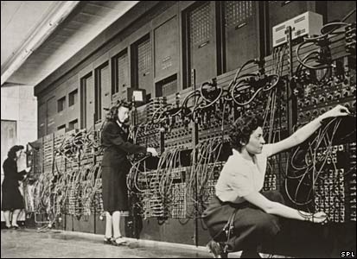
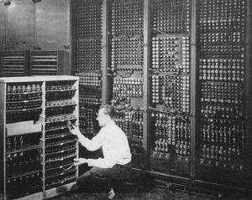
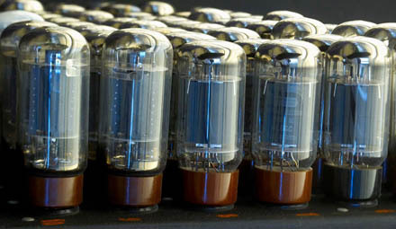
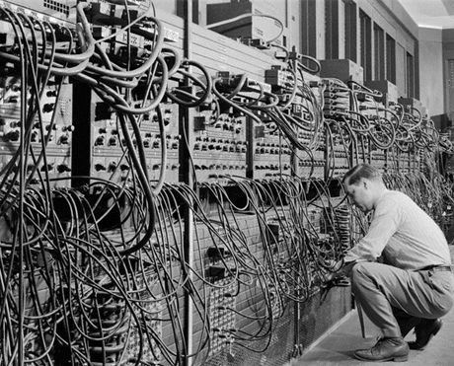

Slide 14
1.3. Lịch sử phát triển hệ điều hành
Máy tính lớn (mainframes) – được chia làm 3 loại:
Xử lý bó đơn (Simple batch)
Đa chương (multiprogrammed)
Đa nhiệm (time-sharing, multitasking)
Máy tính cá nhân (Destop system)
Các hệ thống song song
Các hệ thống phân tán
Các hệ thống xử lý thời gian thực
V.v.

Slide 15
1.3. Lịch sử phát triển hệ điều hành
1.3.1. Xử lý bó đơn (Simple batch systems)
1.3.2. Multiprogrammed systems
1.3.3. Hệ chia sẻ thời gian (Time-sharing systems)
1.3.4. Máy để bàn (Desktop systems)
1.3.5. Các hệ thống song song
1.3.6. Hệ phân tán (Distributed system)
1.3.7. Các hệ thống thời gian thực

Slide 16
1.3.1. Xử lý bó đơn (Simple batch)
Mainframe xử lý bó đơn (Simple batch systems) :
Chương trình và kết qủa được nhập/xuất bằng bìa đục lỗ.
Cần có người vận hành (user operator) để đóng ngắt các mạch điện;
Để giảm thời gian khởi tạo (setup time) người ta sử dụng kỹ thuật viên ghép nhóm công việc (batching) tương tự nhau;
Hệ thống tự động nạp và thực hiện các chương trình theo thứ tự;
Hạn chế: không cung cấp khả năng tương tác với users trong quá trình họat động.

Slide 17
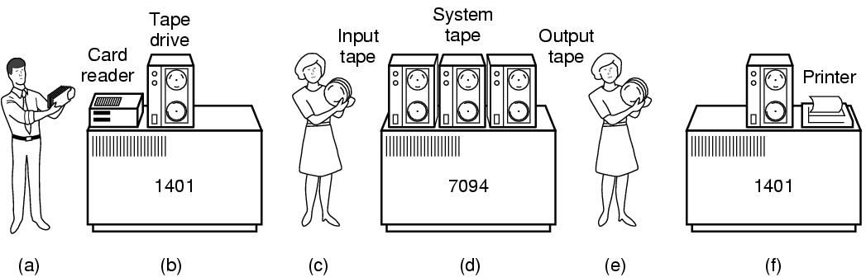
1.3.1. Xử lý bó đơn (Simple batch)
(a) – lập trình viên mang thẻ đến máy đọc thẻ; (b) máy đọc thẻ gom các thẻ và xuất ra băng; (c) kỹ thuật viên chuyển băng sang máy tính; (d) máy tính tính toán; (e) kỹ thuật viên chuyển kết quả sang máy in; (f) máy in in kết quả từ băng.

Slide 18
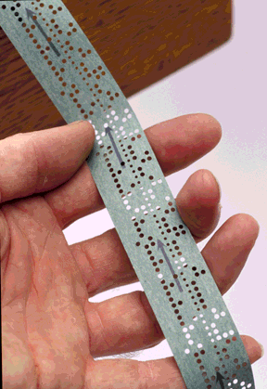
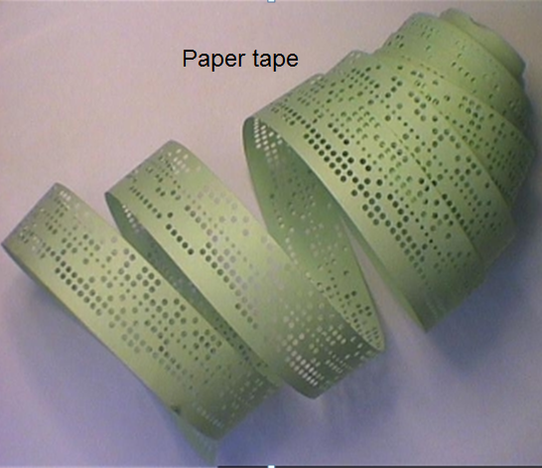
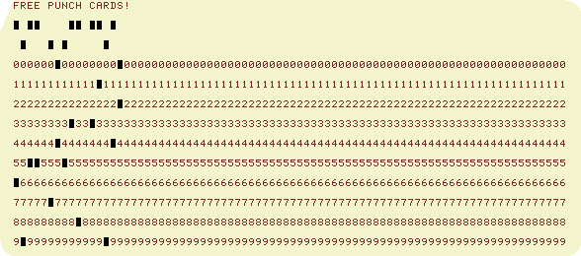
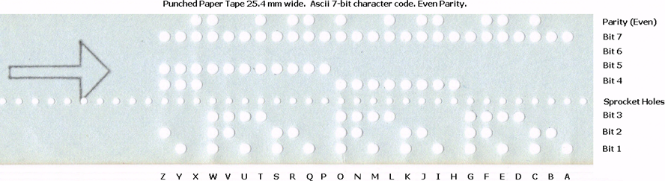
1.3.1. Xử lý bó đơn (Simple batch)

Slide 19
1.3.2. Multiprogrammed systems
Mainframe thực hiện nhiều chương trình:
Nhiều công việc được nạp đồng thời vào bộ nhớ chính
Thời gian xử lý của CPU được phân chia giữa các cv đó
Các yêu cầu nhất thiết của hệ thống:
Lập lịch cho các công việc (job scheduling);
Lập lịch cho CPU (CPU scheduling) – phân chia CPU cho các tiến trình.
Hạn chế: không cung cấp khả năng tương tác với users trong quá trình họat động
VD: IBM OS/360, MULTICS, DOS/VSE

Slide 20
1.3.3. Time-sharing systems
Mainframe chia sẻ thời gian
Time-sharing là một sự phát triển tiếp theo của hệ thống đa chương. Nó cho phép người sử dụng tương tác với hệ thống trong quá trình hoạt động;
CPU luân phiên thực thi giữa các công việc;
Một công việc chỉ được chiếm CPU khi nó nằm trong bộ nhớ chính;
Khi cần thiết, một công việc nào đó có thể được chuyển từ bộ nhớ chính ra thiết bị lưu trữ thứ cấp (swapping), nhường bộ nhớ chính cho công việc khác.

Slide 21
1.3.3. Time-sharing systems
Mainframe chia sẻ thời gian:
Yêu cầu nhất thiết với OS trong hệ thống time-sharing
Định thời gian cho công việc (job scheduling)
Định thời gian cho CPU (CPU scheduling)
Quản lý bộ nhớ (memory management)
Quản lý các tiến trình (process management)
Giao tiếp giữa các tiến trình (process communication)
Đồng bộ các tiến trình (synchronization)
Ngăn ngừa deadlock
Quản lý hệ thống file, hệ thống lưu trữ
Cấp phát hợp lý các tài nguyên
Bảo vệ (protection) các tài nguyên của hệ thống.
VD: IBM OS/VS1, UNIX, IBM/400, Windows 9x/NT/2000

Slide 22


1.3.3. Time-sharing systems
Máy chủ, có một CPU thực hiện quá trình sử dụng hệ điều hành như UNIX.
Thiết bị đầu cuối được kết nối với máy chủ và được sử dụng cho đầu vào và đầu ra dữ liệu. Xử lý không được thực hiện. Không có CPU.

Slide 23
1.3.4. Máy để bàn (Desktop systems)
Máy để bàn (desktop system, personal computer)
Có nhiều thiết bị I/O: bàn phím, chuột, màn hình, máy in,...
Người dùng là từng cá nhân đơn lẻ.
Mục tiêu chính của OS dành cho máy cá nhân:
Thuận tiện cho user và khả năng tương tác cao.
Không cần tối ưu hiệu suất sử dụng CPU và thiết bị ngoại vi.
VD: MS-DOS, Windows3.1, Windows 95, 98, Ubuntu, XP, Windows 7,..

Slide 24
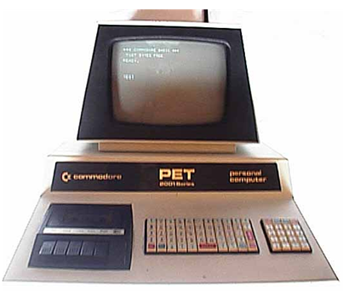
1.3.4. Máy để bàn (Desktop systems)
Đặc điểm:
Đa chương;
Khả năng xử lý đồng thời, trực tuyến với các thiết bị ngoại vi;
Time sharing;
Khả năng lưu trữ trực tuyến,
Sử dụng các chương trình, dữ liệu, thư viện chương trình;
Sử dụng bộ nhớ ảo,
Cấu hình Multiprocessor.
VD: System 360 and S/370;
Commodore PET, 1977

Slide 25
1.3.5. Các hệ thống song song
Hệ song song:
Nhiều CPU;
Chia sẻ chung đường bus và đồng hồ thời gian (clock)
Ưu điểm:
Tốc độ xử lý nhanh do có thể tận dụng nhiều processor cùng thực hiện một chương trình (phân ra thành các threads);
Multiprocessor system ít tốn kém hơn multiple single-processor system: vì có thể dùng chung tài nguyên (đĩa, băng từ…);
Độ tin cậy: khi một processor hỏng thì công việc của nó được chia sẻ giữa các processor còn lại.

Slide 26
1.3.5. Các hệ thống song song
Phân loại hệ thống song song
Đa xử lý đối xứng (symmetric multiprocessor - SMP)
Mỗi bộ xử lý vận hành một bản copy của hệ điều hành
Các bản copy của hệ điều hành có thể giao tiếp được với nhau khi cần (VD: HĐH Windows 2000).
Đa xử lý bất đối xứng (asymmetric multiprocessor)
Có một processor chủ (master processor);
Mỗi processor phụ (slave processors) thực thi một công việc khác nhau;
Master processor định thời và phân công việc cho các processors phụ.

Slide 27
1.3.6. Hệ phân tán (Distributed systems)
Hệ thống phân tán (Distributed systems; loosely-coupled systems)
Mỗi processor có bộ nhớ riêng, các bộ xử lý giao tiếp với nhau qua các kênh nối tốc độ cao.
Người dùng chỉ thấy một hệ thống đơn nhất
Ưu điểm
Chia sẻ tài nguyên (resource sharing)
Chia sẻ sức mạnh tính toán (computational sharing)
Độ tin cậy cao (high reliability)
Độ sẵn sàng cao (high availability): các dịch vụ của hệ thống được cung cấp liên tục cho dù một bộ xử lý nào đó có bị hỏng

Slide 28
1.3.6. Hệ phân tán (Distributed system)
Các mô hình hệ thống phân tán:
Client-server
Server: cung cấp dịch vụ;
Client: có thể sử dụng dịch vụ của server
Peer-to-peer (P2P)
Các máy tính trong hệ thống đều ngang hàng nhau
Không có cơ sở dữ liệu tập trung
Vd: Gnutella – là một chương trình xuất hiện vào tháng 3 năm 2004 có kích thước chỉ 104 KB cho phép chia sẻ tất cả các loại files với người sử dụng khác có Gnutella.

Slide 29
1.3.7. Các hệ thống thời gian thực
Sử dụng trong các thiết bị chuyên dụng như điều khiển các thử nghiệm khoa học, điều khiển trong y khoa, dây chuyền công nghiệp, thiết bị gia dụng…
Có 2 loại ràng buộc : hard real-time và soft real-time.
Hard real-time:
Yêu cầu công việc phải kết thúc đúng giờ quy định
Hạn chế (hoặc không có) bộ nhớ phụ, tất cả dữ liệu nằm trong bộ nhớ chính (RAM hoặc ROM)
Yêu cầu về thời gian đáp ứng/xử lý rất nghiêm ngặt, thường sử dụng trong điều khiển công nghiệp, robotics,…
Soft real-time:
Các cv cần realtime sẽ được thực hiện với độ ưu tiên cao nhất.
Thường được dùng trong lĩnh vực multimedia, thực tại ảo (virtual reality) với yêu cầu mềm dẻo hơn về thời gian đáp ứng

Slide 30
Mục đích của hệ điều hành
Dưới góc độ hệ thống mục đích của HĐH:
Cho phép thực hiện các chương trình ứng dụng.
Giúp người dùng dễ dàng sử dụng hệ thống.
Quản lý và cấp phát tài nguyên hệ thống một cách hiệu quả.
Ngăn chặn các truy nhập trái phép vào các tài nguyên hệ thống.

Slide 31
Mục đích của hệ điều hành
Đối với các hệ thống cụ thể:
Máy tính cá nhân PC: HĐH được thiết kế sao cho việc sử dụng là dễ dàng nhất (easy of use).
Đối với máy tính mainframe phục vụ các thiết bị đầu cuối terrminal (thiết bị đầu cuối): HĐH được thiết kế tập trung vào việc đáp ứng khai thác tài nguyên đạt hiệu quả nhất (do có nhiều người sử dụng cùng truy nhập mainframe).
Đối với hệ thống mạng máy tính: HĐH được thiết kế hài hoà giữa hai nhu cầu: dễ dàng cho việc sử dụng và khai thác hiệu quả tài nguyên.
Đối với máy tính cầm tay: HĐH được thiết kế cho sự tiện dụng nhất và tối ưu trong việc tiết kiệm điện năng.

Slide 32
1.4.1. Cấu trúc của hệ thống máy tính
Phần cứng (hardware): CPU; Bộ nhớ: RAM, ROM,đĩa từ, băng từ…;Thiết bị I/O: Màn hình, bàn phím, card I/O…
Phần mềm (software):
Phần mềm hệ thống
Hệ quản trị CSDL: Oracle, SQL Server
Tiện ích: Norton Disk Doctor, Window Command, ..
Phần mềm ứng dụng: MS Office, Corel Draw, Netscape Navigator,…
Ngôn ngữ lập trình: C, C++, C#...
Hệ điều hành: {MS-DOS, Windows 9x/ NT/ ME/ 2000/ XP…}; {Linux, Solaris, HP-UX, AIX, BSD, MacOS,…} {Novell Netware}
Người sử dụng:
Có nhiều loại người dùng khác nhau, thực hiện những yêu cầu khác nhau, tính chất công việc khác nhau, do đó sẽ có nhiều ứng dụng khác nhau

Slide 33
1.4. Cấu trúc của hệ thống máy tính
Người sử
dụng 1
Người sử
dụng 2
Người sử
dụng 3
Người sử
dụng n
Các chương trình ứng dụng
Trình biên dịch
Hợp ngữ
Soạn thảo văn bản
CSDL
Hệ điều hành
Phần cứng

Slide 34
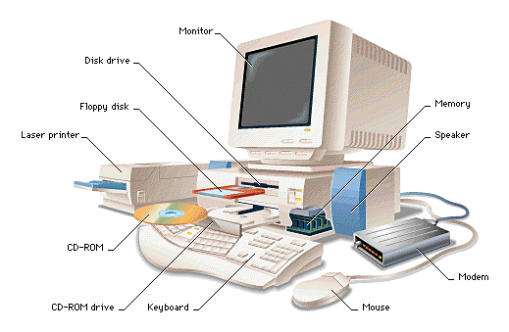
1.4. Cấu trúc của hệ thống máy tính
Kiến trúc máy tính:

Slide 35
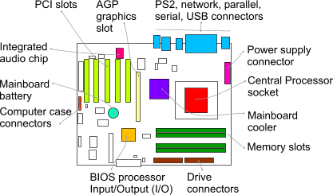
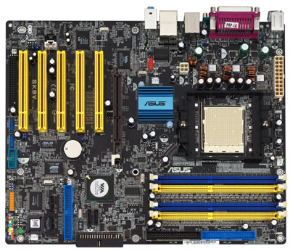
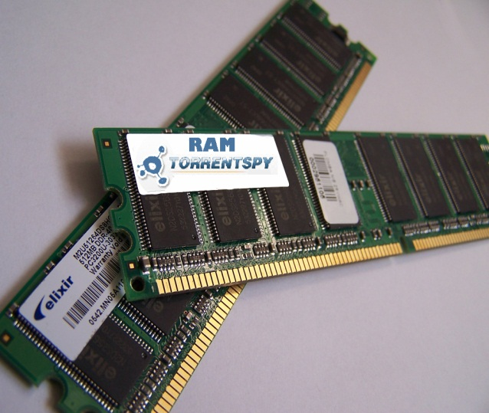
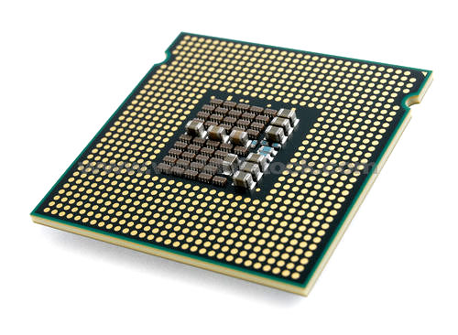


1.4. Cấu trúc của hệ thống máy tính
Kiến trúc máy tính:

Slide 36
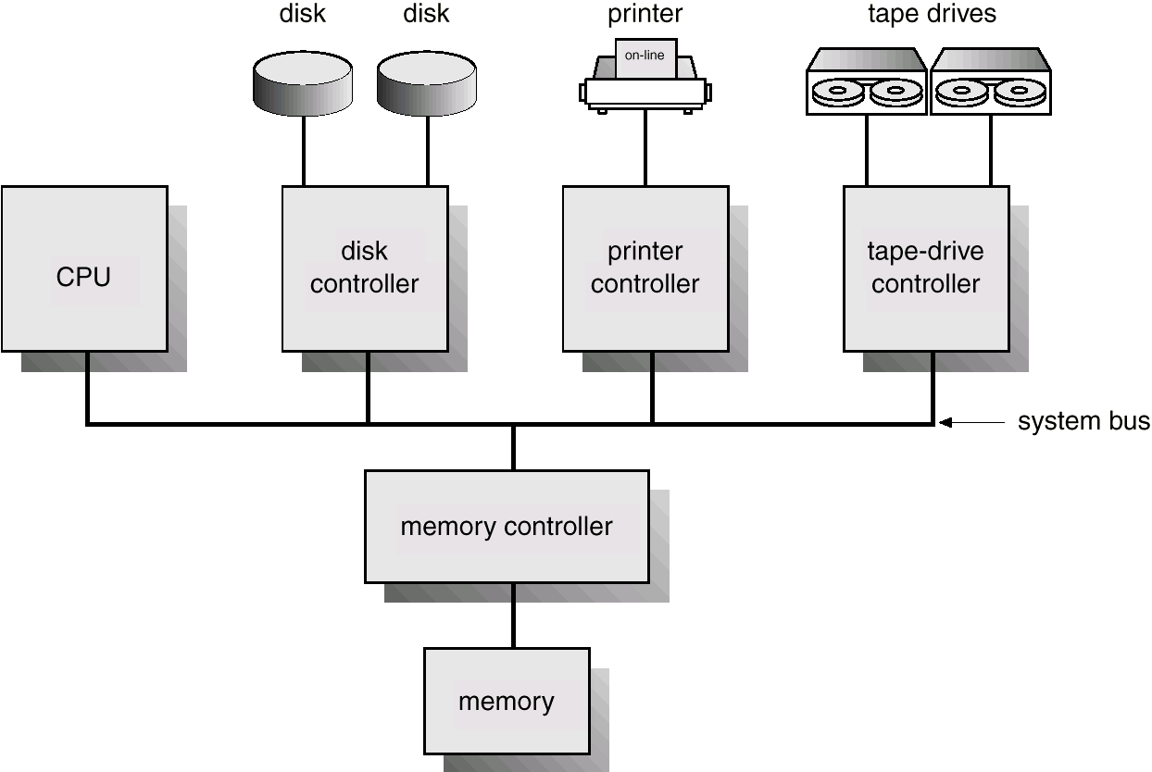
1.4. Cấu trúc của hệ thống máy tính
Kiến trúc máy tính:

Slide 37
1.5. Một số khái niệm của hệ điều hành
1.5.1. Quản lý tiến trình (process management)
1.5.2. Quản lý bộ nhớ chính
1.5.3. Quản lý hệ thống nhập/xuất (I/O system management)
1.5.4. Quản lý file (file management)
1.5.5. Hệ thống bảo vệ
1.5.6. Trình thông dịch lệnh
1.5.7. Các loại lời gọi hệ thống

Slide 38
1.5.1. Quản lý tiến trình
Tiến trình vs. chương trình: tiến trình là chương trình đã được nạp vào trong bộ nhớ chính
Một tiến trình cần các tài nguyên của hệ thống như CPU, bộ nhớ, file, thiết bị I/O,… để hoàn thành công việc. Khi kết thúc công việc tiến trình sẽ giải phóng các tài nguyên này

Slide 39
1.5.1. Quản lý tiến trình
Các nhiệm vụ của thành phần quản lý tiến trình
Tạo và hủy tiến trình
Lập lịch thực thi các tiến trình
Thay đổi độ ưu tiên của tiến trình
Tạm ngưng/tiếp tục thực thi (suspend/resume) tiến trình
Cung cấp các cơ chế:
đồng bộ hoạt động các tiến trình (synchronization)
giao tiếp giữa các tiến trình (interprocess communication)
khống chế deadlock

Slide 40
1.5.1. Quản lý tiến trình
Hệ điều hành khởi tạo tiến trình theo thứ tự sau:
Cấp phát một định danh duy nhất (process number hay process identifier, pid) cho tiến trình.
Cấp phát không gian nhớ để nạp tiến trình.
Xác định mức độ ưu tiên của tiến trình và chèn thêm tiến trình vào hàng đợi Ready Jobs
Khởi tạo khối dữ liệu điều khiển tiến trình process control block (PCB) cho tiến trình. PCB là nơi hệ điều hành lưu các thông tin về tiến trình.
Một tiến trình có thể sinh ra các tiến trình con, do đó chúng ta sẽ có cấu trúc phân cấp hình cây để quản lý tiến trình.

Slide 41
1.5.1. Quản lý tiến trình
Hủy bỏ tiến trình: Giải phóng các tài nguyên đã cấp pháp cho tiến trình. Trong một số hệ thống khi ta hủy bỏ tiến trình cha thì các tiến trình con sẽ tự động bị hủy bỏ.
Thay đổi độ ưu tiên của tiến trình: thông thường là tăng độ ưu tiên cho các tiến trình đã đợi lâu trong hàng đợi.

Slide 42
1.5.2. Quản lý bộ nhớ chính
CPU chỉ có thể truy cập trực tiếp bộ nhớ chính do đó để thực hiện được thì chương trình phải được nạp vào bộ nhớ chính và HĐH sẽ quản lý chương trình thông qua địa chỉ vùng nhớ mà nó đã được nạp vào. Cùng một thời điểm trong các hệ thống đa nhiệm có thể có nhiều tiến trình trong bộ nhớ chính.
Các nhiệm vụ:
Phân phối vùng nhớ cho các tiến trình khi có yêu cầu.
Theo dõi, quản lý các vùng nhớ: vùng nhớ nào còn trống và vùng nhớ nào đã cấp phát
Quyết định sẽ nạp chương trình nào khi có vùng nhớ trống.
Thu hồi các vùng nhớ đã được cấp phát

Slide 43
1.5.3. Quản lý hệ thống nhập/xuất
Nhiệm vụ chính của HĐH là điều khiển các thiết bị nhập xuất thông qua các ngắt nhập xuất.
Các ngắt nhập xuất được phần cứng khai báo.
Ngắt thông báo cho CPU biết trạng thái của một kênh hay một thiết bị.
HĐH che dấu sự phức tạp và các đặc trưng riêng biệt của từng thiết bị I/O tạo ra sự dễ dàng sử dụng nhất với người sử dụng.

Slide 44
1.5.4. Quản lý tập tin (file management)
Tập tin là một tập hợp dữ liệu có tên riêng. Tập tin được lưu trữ trong các bộ nhớ phụ như đĩa, băng từ.
Các thao tác đối với tập tin:
Mở tập tin: chuẩn bị một tập tin để sẵn sàng thao tác
Đóng tập tin: Ngăn cản mọi thao tác liên quan đển tập tin
Tạo/Hủy tập tin: tạo ra một tập tin mới, xóa bỏ một tập tin
Xem nội dung tệp tin; Đổi tên tệp tin; Sao chép tệp tin.
Xử lý dữ liệu trong tập tin: Đọc/ghi; Cập nhật; Chèn; Xóa

Slide 45
1.5.4. Quản lý tập tin (file management)
Các chức năng của hệ thống quản lý tệp tin:
Cung cấp các phương pháp truy cập dữ liệu trong tệp tin.
Quản lý tệp tin: cung cấp các cơ chế lưu trữ, truy cập, dùng chung và bảo mật các tệp tin.
Quản lý và cấp phát vùng nhớ cho các tệp tin. Quản lý vùng trống (free space management); Cấp phát không gian lưu trữ (storage allocation); Lập lịch truy cập đĩa (disk scheduling))
Thực hiện cơ chế sao lưu, phục hồi tệp tin.

Slide 46
1.5.5. Hệ thống bảo vệ
Dùng chung và bảo vệ thông tin là hai mục đích trái ngược nhau. Khi mạng máy tính và yêu cầu chia sẻ thông tin càng phát triển thì nhiệm vụ của hệ thống bảo vệ càng phức tạp.
Bảo vệ mức vật lý: ngăn cấm không cho người ngoài xâm phạm và làm hỏng học hệ thống máy tính.

Slide 47
1.5.5. Hệ thống bảo vệ
Bảo về mức hệ thống: Đối với các hệ thống cho phép nhiều user hay nhiều tiến trình cùng truy cấp hay cùng thực hiện, chúng ta cần:
Kiểm soát tiến trình người sử dụng đăng nhập/xuất và sử dụng hệ thống
Kiểm soát việc các tiến trình sử dụng tài nguyên trong hệ thống
Bảo đảm chỉ những người dùng/tiến trình đủ quyền hạn mới được phép sử dụng các tài nguyên tương ứng.
Các nhiệm vụ:
Cung cấp cơ chế kiểm soát đăng nhập/xuất (login, log-out)
Phân định được sự truy cập tài nguyên hợp pháp và bất hợp pháp (authorized/unauthorized)

Slide 48
1.5.6. Trình thông dịch lệnh
Là giao diện chủ yếu giữa người dùng và OS
Ví dụ: dòng nhập lệnh, dùng mouse, menu để thực hiện chương trình
Khi user đã đăng nhập, bộ diễn giải dòng lệnh chạy (command interpreter hoặc shell) chạy, và chờ nhận lệnh từ người dùng, thực thi lệnh và gửi kết quả trả về.
Trình thông dịch phải liên hệ chặt chẽ với các thành phần khác của hệ điều hành để thực thi các yêu cầu của người dùng
VD: MSDOS: Command.com; Unix có các tiện ích Shell khác nhau, như Bourne Shell (chứa trong tập tin .sh), C Shell (.csh); Korn Shell (.ksh).

Slide 49
1.5.7. Các dạng lời gọi hệ thống
Lời gọi hệ thống điều khiển tiến trình:
Kết thúc, huỷ bỏ tiến trình (end, abort); Nạp và thực hiện tiến trình (load, execute); Tạo và dừng tiến trình (create, terminate)
Đọc và đặt thuộc tính của tiến trình (get/set attributes);
Đợi tiến trình (wait);
Cấp và thu hồi bộ nhớ (allocate/ deallocate)
Quản lý tệp:
Tạo và xoá tệp; Mở, đóng tệp;
Đọc, ghi, dịch chuyển dữ liệu tệp;
Đọc/ đặt thuộc tính tệp

Slide 50
1.5.7. Các loại lời gọi hệ thống
Quản lý thiết bị:
Yêu cầu và trả thiết bị (request/release); Đọc/ ghi dữ liệu
Đọc/ đặt thuộc tính thiết bị; Gắn và tách thiết bị (attach/detach)
Bảo trì thông tin:
Lấy/ đặt thông tin thời gian hệ thống;
Lấy/ đặt dữ liệu hệ thống
Truyền thông:
Tạo và giải phóng kết nối;
Gửi/nhận thông tin trạng thái của kênh truyền thông

Slide 51
Hoạt động của hệ thống máy tính
Khởi động: Để khởi động máy tính, một chương trình mồi trong ROM được sử dụng. Chương trình này sẽ tìm đến vị trí HĐH và nạp HĐH vào bộ nhớ và trao quyền điều khiển cho HĐH.
Xử lý các lệnh tuần tự trong các tiến trình
Xử lý các sự kiện. Sự xuất hiện của các sự kiện thường được thông báo bởi các ngắt (Interrupts).
Ngắt cứng – do phần cứng phát ra một ngắt tại bất cứ thời điểm nào bằng cách gửi một tín hiệu tới CPU thông qua đường bus hệ thống. VD: Các thiết bị I/O phát tín hiệu kết thúc công việc nhập/xuất dữ liệu.

Slide 52
Hoạt động của hệ thống máy tính
Ngắt thời gian - cho phép CPU thực thi một tác vụ nào đó theo định kỳ.
Ngắt mềm –do chương trình phát ra bằng cách thực hiện một lời gọi hệ thống (system call) vd:. Read, Write files.
Bên trong HĐH, mỗi một ngắt được điều khiển bởi một tiến trình phục vụ ngắt (Interrupt service routine).
Khi CPU bị ngắt, nó sẽ dừng công việc hiện tại mà truyền điều khiển tới tiến trình phục vụ ngắt. Một bảng vector ngắt được dùng để xác định tiến trình phục vụ ngắt cho các ngắt tương ứng.

Slide 53
1.6. Cấu trúc của Hệ điều hành
1.6.1. Cấu trúc đơn giản (monolithic)
1.6.2. Cấu trúc phân lớp
1.6.3. Máy ảo (Virtual machines)
1.6.4. Ngôn ngữ dùng để viết HĐH

Slide 54
1.6. Cấu trúc của Hệ điều hành
HĐH là một hệ thống rất phức tạp, do đó cần phải được thiết kế cẩn thận để hoạt động đúng và dễ dàng sửa đổi.
Phương pháp tốt nhất hiện nay là chia HĐH ra thành các thành phần nhỏ, mỗi thành phần đảm nhiệm một nhiệm vụ riêng bao gồm các chức năng được định nghĩa rõ ràng.
Như vậy, cấu trúc logic của HĐH là qui tắc phân chia và kết nối các thành phần với nhau.

Slide 55
1.6.1. Cấu trúc đơn giản (monolithic)
Application
Programs
Application
Programs
User Mode
System Services
Kernel Mode
Hardware

Slide 56
1.6.1. Cấu trúc đơn giản (monolithic)
Các HĐH theo cấu trúc đơn giản chia các thủ tục trong hệ thống thành 3 cấp:
Thủ tục chính – chính là chương trình ứng dụng.
Thủ tục dịch vụ hỗ trợ thủ tục chính gọi đến các thủ tục tiện ích
Thủ tục tiện ích dùng để xử lý các lời gọi hệ thống.
Thủ tục chính
Các thủ tục dịch vụ
Các thủ tục tiện ích

Slide 57
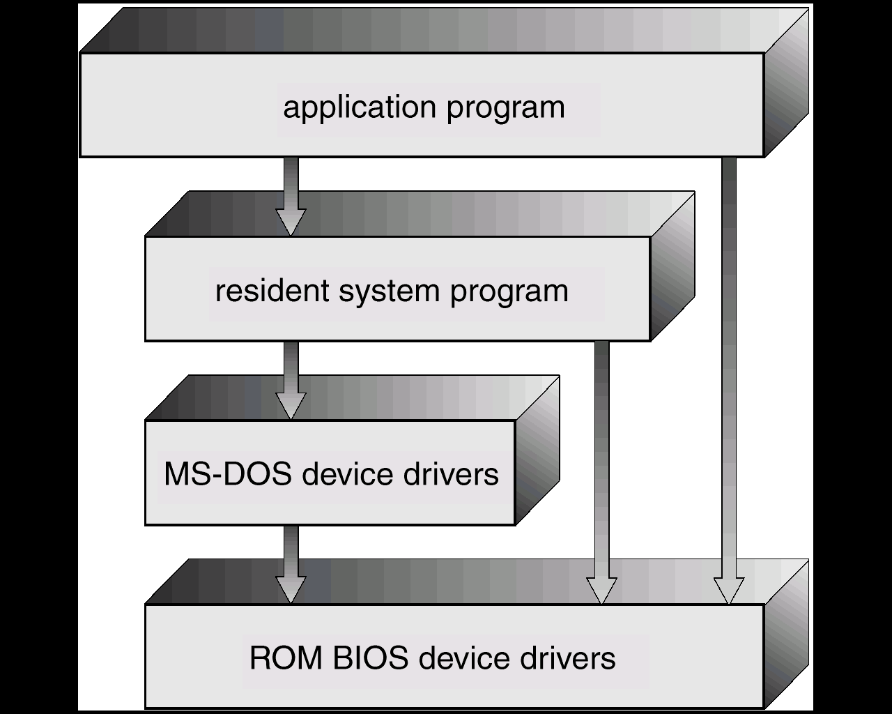
1.6.1. Cấu trúc đơn giản (monolithic)
Ví dụ: HĐH MS-DOS là một HĐH có cấu trúc đơn giản, xem như được phân lớp (layered)
VD: Bộ diễn giải lệnh (command.com) là chương trình thường trú.
Nhận xét: Với cấu trúc như trên chương trình ứng dụng có thể truy xuất trực tiếp đến phần cứng bằng cách gọi thủ tục tiện ích, điều này gây khó khăn cho HĐH trong việc kiểm soát và bảo vệ hệ thống.

Slide 58
1.6.2. Cấu trúc phân lớp
Hệ thống được chia thành nhiều lớp, mỗi lớp được xây dựng dựa vào lớp bên dưới. Lớp dưới cùng là phần cứng, lớp trên cùng là giao diện với người sử dụng.
Application
Programs
Application
Programs
User Mode
Kernel Mode
System Services
Memory & I/O Device Mgmt
Process Schedule
Hardware

Slide 59
1.6.2. Cấu trúc phân lớp
Nhận xét:
Hệ thống có tính cấu trúc cao do đó dễ sửa đổi, phát hiện lỗi và kiểm nghiệm.
Tuy nhiên HĐH có cấu trúc kiểu phân lớp sẽ họat động kém hiệu quả hơn do phải chi phí thời gian truyền thống dữ liệu giữa các lớp
Người sử dụng
Chương trình tiện ích (Shell, Compiler, System Libraries,…)
Thư viện chuẩn (Open, Read, Write, Close, …)
Quản lý bộ nhớ chính, Lập lịch cho CPU, Quản lý file, thư mục, Quản lý bộ nhớ thứ cấp
Phần cứng (CPU, Memory, Disk,…)

Slide 60
1.6.3. Máy ảo (Virtual machines)
Nhằm tăng cường tính độc lập cho chương trình ứng dụng đối với nền tảng phần cứng, người ta đưa ra khái niệm về máy ảo.
Máy ảo sẽ cung cấp một môi trường làm việc ảo cho các chương trình ứng dụng.
Máy ảo là bản sao chính xác các đặc tính phần phần cứng của một hệ thống máy tính tương ứng.
Các chương trình, HĐH khác nhau chạy trên các VM khác nhau, trong khi cùng nằm trên một máy thật.
Sử dụng máy ảo thì việc triển khai hệ thống sẽ đễ dàng hơn, chỉ cần thay đổi ở các VM.

Slide 61
1.6.3. Máy ảo (Virtual machines)
VD: Làm thế nào để thực thi một chương trình MS-DOS trên một hệ thống Sun với hệ điều hành Solaris?
Tạo một máy ảo Intel bên trên hệ thống Sun và hệ điều hành Solaris
Các lệnh Intel (x86) được máy ảo Intel chuyển thành lệnh tương ứng của hệ thống Sun.
Việc cài đặt phần mềm giả lập phần cứng là rất phức tạp. Việc áp dụng VM làm cho chương trình chạy chậm hơn.

Slide 62
1.6.4. Ngôn ngữ dùng để viết HĐH
Trước đây HĐH được viết bằng ngôn ngữ assembly;
Hiện nay HĐH được viết bằng ngôn ngữ bậc cao C.
VD: Unix, Linux, Window
Ưu điểm khi viết HĐH bằng ngôn ngữ bậc cao: viết nhanh hơn, cô đọng hơn, dể hiểu và dễ gỡ rối. Dễ dàng hơn khi thay đổi nền tảng phần cứng.

Slide 63
1.7. Một số hệ điều hành phổ biến
Microsoft: Windows ME, Windows 2000, Windows CE,...
Linux
BSD (FreeBSD, NetBSD)
Sun: Solaris
IBM: AIX
Compaq: Tru64 Unix, OpenVMS
Hewlett-Packard: HP-UX
Apple: MacOS-8, MacOS-X
Symbian: EPOC
PalmOS
QNX
VXWorks
LynxOS
MVS, AS/400
JVM, VMWare, DosBox, VirtualBox
Các dạng Unix
Thiết bị cầm tay
Các hệ nhúng thời gian thực
Máy ảo

Slide 64
1.8. Bài tập chương I
Mục đích chính của Hệ điều hành là gì?
Liệt kê các thành phần của tổ chức máy tính?
Lợi ích chính của Hệ điều hành đa chương là gì?
Khác biệt chính của máy tính mainframe và máy tính cá nhân là cái gì?
Phân biệt multiprocessor và distributed system.

